Slide 1
Муниципальное бюджетное дошкольное образовательное учреждение
Детский сад комбинированного вида № 39 «Сказка»
Мастер-класс для родителей «Артикуляционная гимнастика в домашних условиях»
Подготовила: учитель-логопед
Сарыглар Гуля Валентиновна

Slide 2
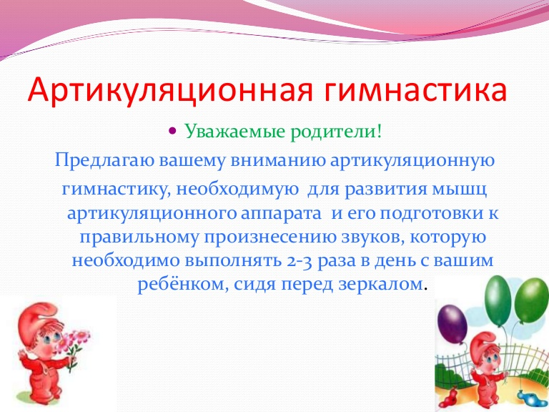

Slide 3
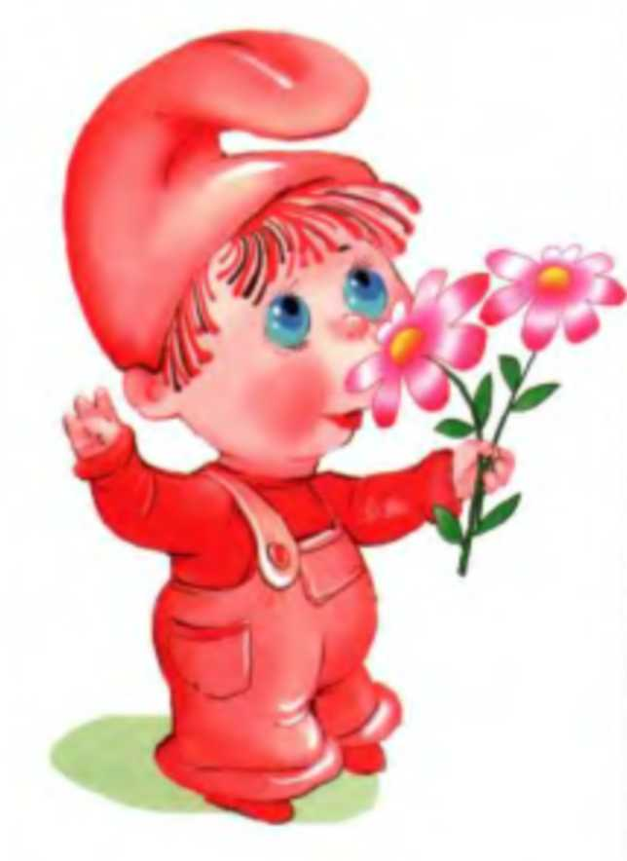
Артикуляционная гимнастика - это комплекс специальных упражнений для тренировки органов артикуляции (губ, языка, нижней челюсти), необходимых для правильного звукопроизношения.

Slide 4
Причины, по которым необходимо заниматься артикуляционной гимнастикой:
1. Благодаря занятиям артикуляционной гимнастикой некоторые дети сами могут научиться говорить чисто и правильно, без помощи специалиста. Детям 3-4 лет артикуляционная гимнастика поможет быстрее "поставить" правильное звукопроизношение. Дети 5-6 лет смогут при помощи артикуляционной гимнастики во многом преодолеть уже сложившиеся нарушения звукопроизношение.
2. Дети со сложными нарушениями звукопроизношения смогут быстрее преодолеть свои речевые дефекты, когда с ними начнет заниматься логопед: их мышцы будут уже подготовлены.
3. Артикуляционная гимнастика полезна также детям с правильным, но вялым звукопроизношением, про которых говорят, что у них «каша во рту».
4. Занятия артикуляционной гимнастикой позволят всем - и детям, и взрослым - научиться говорить правильно, чётко и красиво. Надо помнить, что чёткое произношение звуков является основой при обучении письму на начальном этапе.

Slide 5
Рекомендации к проведению упражнений
  Сначала упражнения надо выполнять медленно, перед зеркалом, так как ребенку необходим зрительный контроль. После того как ребенок немного освоится, зеркало можно убрать.
  Затем темп упражнений можно увеличить и выполнять их под счет. Но при этом нужно следить, чтобы упражнения выполнялись точно и плавно.
  Лучше заниматься 2 раза в день (утром и вечером) в течение 5-7 минут, в зависимости от возраста и усидчивости.
  Занимаясь с детьми 3-4 летнего возраста, следите, чтобы они усвоили основные движения.
  К детям 4-5 лет требования повышаются: движения должны быть все более точными и плавными, без подергиваний.
  В 6-7 летнем возрасте дети выполняют упражнения в быстром темпе и умеют удерживать положение языка некоторое время без изменений.
  Если во время упражнений язычок у ребенка дрожит, слишком напряжен или не может удержать нужное положение, понадобятся помощь врача-логопеда и специальный массаж.

Slide 6
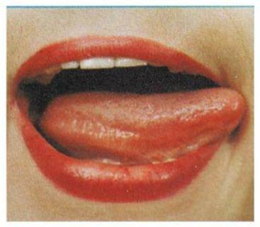

«ЧАСИКИ»
Описание упражнения: улыбнуться, открыть рот. Тянуться языком попеременно то к левому углу рта, то к правому. Повторить 5-10 раз.

Slide 7
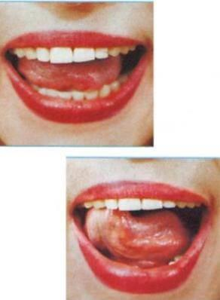
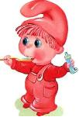
«ЧИСТИМ ЗУБКИ»
Описание упражнения: Улыбнуться, приоткрыть рот. Кончиком языка «почистить» нижние, затем верхние зубы с внутренней стороны, делая движения языком вправо - влево. Нижняя челюсть при этом не двигается.

Slide 8
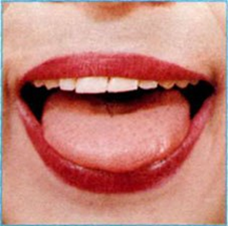
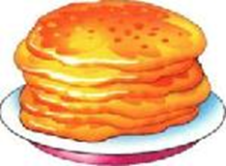
«БЛИНЧИК»
Описание упражнения: улыбнуться, открыть рот, положить широкий язык на нижнюю губу и удерживать его неподвижно под счёт взрослого до пяти; потом до десяти.

Slide 9
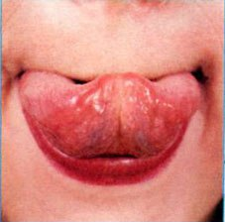
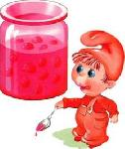
«ВКУСНОЕ ВАРЕНЬЕ»
Описание упражнения: улыбнуться, открыть рот; не закрывая рот, облизывать языком верхнюю губу; нижней губой стараться язык не поддерживать. Повторить 4–5 раз.

Slide 10
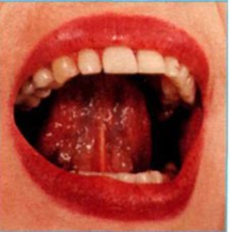

«МАЛЯР»
Описание упражнения: улыбнуться, открыть рот, язык поднять верхи кончиком языка проводить по нёбу от верхних зубов до горла и обратно. Выполнять медленно, под счёт до 8.

Slide 11
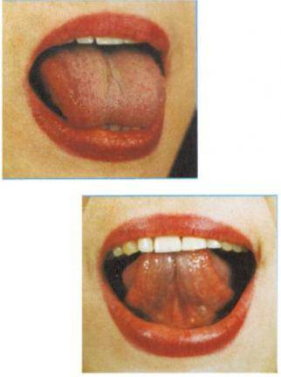
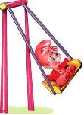
«КАЧЕЛИ»
Описание упражнения: улыбнуться, открыть широко рот, на счёт «раз» - опустить кончик языка за нижние зубы, на счёт «два» - поднять язык за верхние зубы. Повторить 4-5 раз.

Slide 12
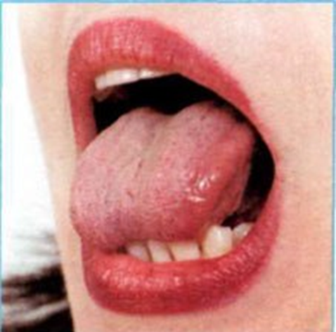
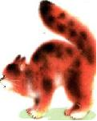
«КИСКА СЕРДИТСЯ» («ГОРКА»)
Описание упражнения: улыбнуться, открыть рот, кончик языка упереть за нижние зубы, «спинку» выгнуть, а боковые края языка прижать к верхним коренным зубам. Удерживать язык в таком положении под счёт до восьми, потом до десяти.

Slide 13
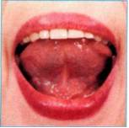

«ДЯТЕЛ»
Описание упражнения: улыбнуться, открыть рот, поднять язык вверх. Кончиком языка с силой «ударять» по бугоркам (альвеолам) за верхними зубами и произносить звуки: «д-д-д...». Выполнять 10-20 секунд сначала медленно, затем всё быстрее и быстрее. Следить, чтобы «работал» только кончик языка, а сам язык не прыгал.

Slide 14
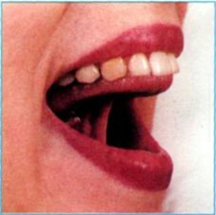
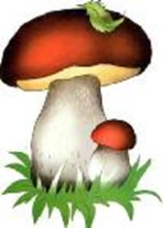
«ГРИБОК»
Описание упражнения: улыбнуться, открыть рот, «приклеить» (присосать) язык к нёбу. Следить, чтобы при этом рот был широко открыт. Если не получается сразу «приклеить» язычок к нёбу, предложить ребёнку медленно пощёлкать языком. Пусть малыш почувствует, как язычок «присасывается» к нёбу.

Slide 15
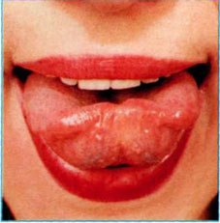
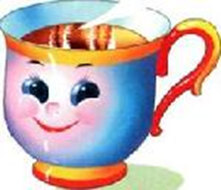
«ЧАШЕЧКА»
Описание упражнения: улыбнуться, открыть рот, высунуть язык и тянуть его к носу. Стараться, чтобы бока язычка были загнуты в виде чашечки (чтобы чай не пролился). Стараться не поддерживать язык нижней губой. Удерживать язык в таком положении под счёт до пяти, потом до десяти. Повторить 3–4 раза.

Slide 16
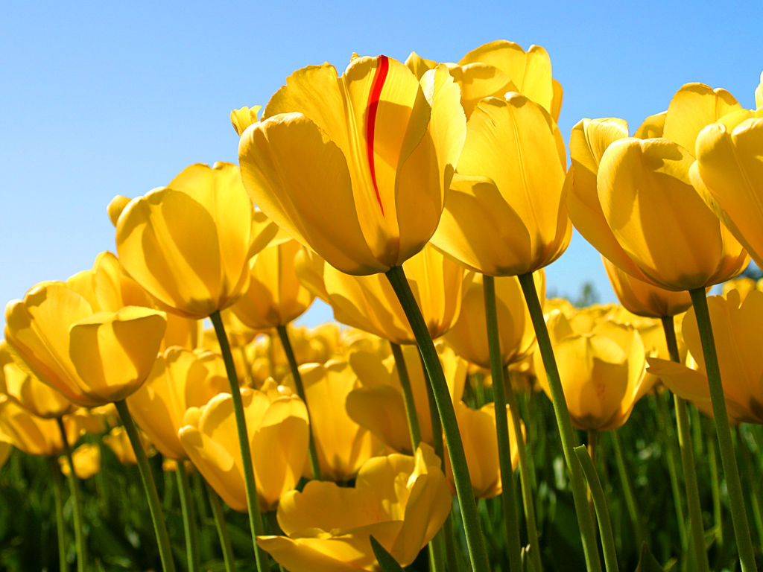
СПАСИБО ЗА ВНИМАНИЕ!

